Slide 1
Química General i 531.140
drA. Carla muñoz
I - 2021

Slide 2
Horario de Clases
Teoría:
Lunes y Viernes 8:30 a 10:00 hrs
Seminario:
- Viernes 15:15 a 16:45
“Todas las clases serán sincrónicas”

Slide 3
Contenidos
Unidades:
1.- La herramientas de la Química.
2.- Átomos moléculas e iones.
3.- Reacciones Químicas.
4.- Balance de materia.
5.- Disoluciones.
6.- El estado gaseoso.
7.- Fundamentos de Termodinámica.
8.- Estructura atómica y molecular.

Slide 4
Evaluaciones
Certamen 1: 25 %
Certamen 2: 25 %
Certamen 3: 25 %
Promedio Test: 25 %
Nota Final= (C1 x 0.25) + (C2 x 0.25) + (C3 x 0.25) + (PT x 0.25)
Si la nota calculada es inferior a 4.0, todo alumno tiene derecho a una evaluación de recuperación acumulativa al final del semestre. Este certamen o evaluación de recuperación tendrá una ponderación de un 40% y la nota de presentación un 60%.
Si no se rinde una de las evaluaciones, por motivos no justificados apropiadamente, se calificará con el concepto NCR (no cumple requisitos).

Slide 5
Inasistencia a Evaluaciones
“Todas las evaluaciones son obligatorias.”
Las inasistencias, debidamente justificadas a través de la DISE (Dirección de Asuntos Estudiantiles), serán recuperadas de la siguiente manera:
Certámenes: Los alumnos deben rendir el certamen pendiente y esta nota reemplazará a la nota que falta.
Artículo 26º: Cuando un alumno no se presente a una evaluación, o no cumpla actividades obligatorias en la fecha indicada por razones justificadas, podrá solicitar al profesor encargado de la asignatura regularizar su situación en un plazo máximo de TRES DÍAS hábiles posteriores a la aplicación de la evaluación, para lo cual deberá presentar los documentos que justifiquen su inasistencia. De lo resuelto por el Profesor Encargado, el alumno podrá apelar al Vicedecano de la Facultad que dicta la asignatura.

Slide 6


Fechas Importantes
Inicio clases: 17 de Marzo
Término de Clases: 30 de Julio
Certamen 1: 23 de Abril, 19:00 hrs
Certamen 2: 11 de Junio, 19:00 hrs
Certamen 3: 30 de Julio, 19:00 hrs
Test 1: 16 Abril
Test 2: 4 de Junio
Test 3: 9 de Julio
Certámenes y test pendientes: 4 de Agosto, 15:00 hrs
Evaluación de Recuperación: 13 de Agosto, 19:00 hrs

Slide 7



Plataformas a utilizar
Infoda | Canvas | Teams
Notas | Evaluaciones | Clases Sincrónicas
Materiales | Materiales | Comunicación

Slide 8

Plataformas a utilizar

Slide 9
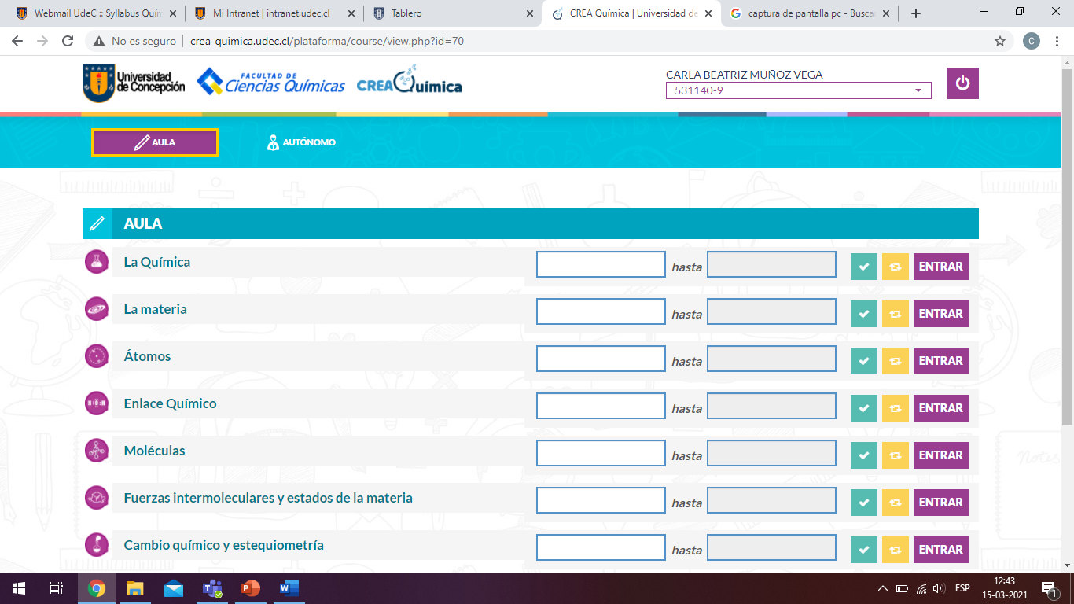

Slide 10
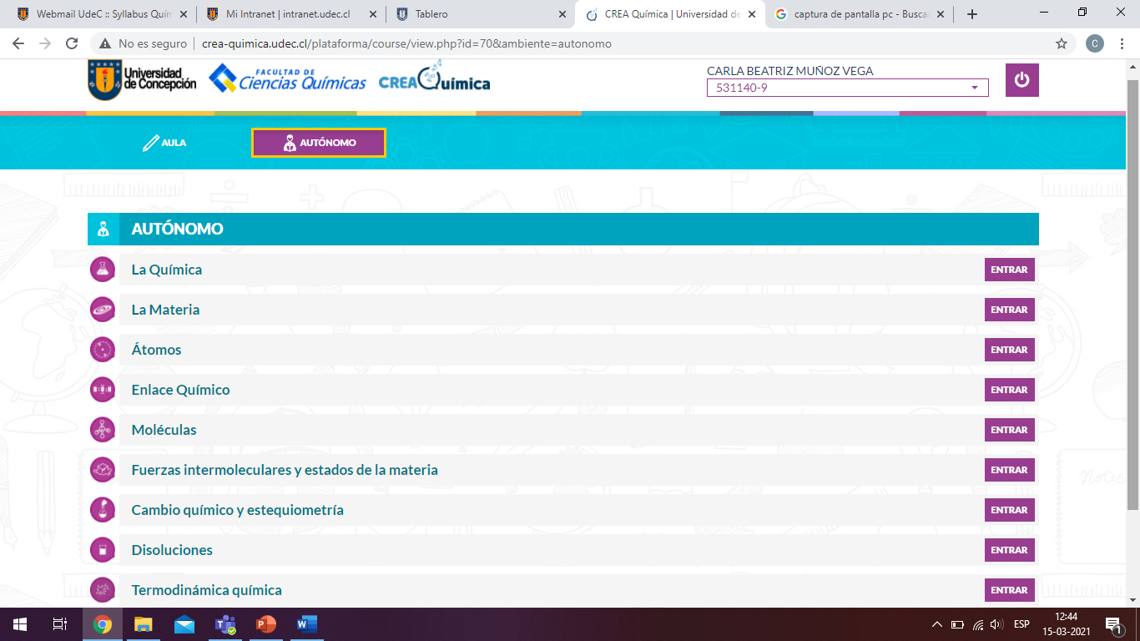

Slide 11
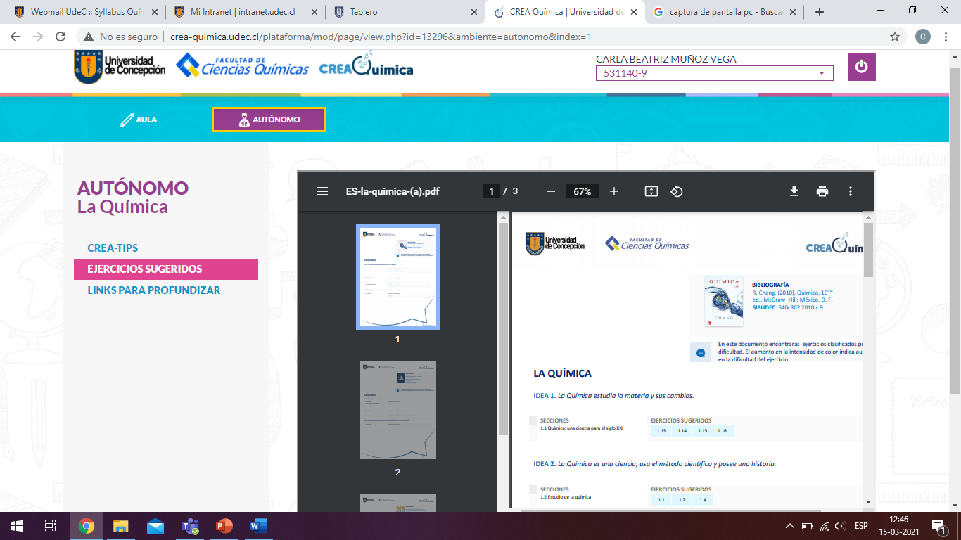

Slide 12
Bibliografía y material de apoyo
Bibliografía Básica:
1. Chang, R. (2017). Química (12ª edición). México: McGraw-Hill. ISBN: 9786071513939.
2. Brown, T. (2014). Química: La ciencia central (12ª edición). México: Pearson Educación. ISBN: 9786073222372.
Bibliografía Complementaria:
1. Petrucci, R. (2017). Química general: principios y aplicaciones modernas (11ª edición). Madrid: Pearson Educación. ISBN: 9788490355336

